Slide 1
Микросервисная архитектура
- Теоретическая часть
Notes:
© Copyright Showeet.com – Free PowerPoint Templates

Slide 2
Немного микросервисах
Микросервис – автономный компонент системы, способный взаимодействовать с другими автономными компонентами системы.
Микросервисная архитектура – подход к разработке ПО, в котором система разбивается на автономные компоненты, которые взаимодействуют между собой по сети.

Slide 3
Характеристика микросервиса
Он небольшой.
Он независим.
Он ограничен зоной ответственности.

Slide 4
Особенности работы с микросервисами
Smart endpoints and dumb pipes
Design for failure
Его развитие итерационное

Slide 5
Преимущества
Разделение ответственности при разработке
Архитектура способствует устойчивости системы
Огромный выбор технологий

Slide 6
Недостатки
Удаленные вызовы и передача данных по сети медленнее
По мере увеличения взаимодействий микросервисов друг с другом возрастает и число возможных точек отказа
Сложнее осуществлять мониторинг

Slide 7
Где и почему применяется микросервисная архитектура?
Если в работе приложения наблюдаются:
Рост нагрузки
Рост системы
Градация в данных
Появление новых задач

Slide 8
Где и почему применяется микросервисная архитектура?
Если существуют потребности:
Есть критичные требования по устойчивости приложения
Необходимость дальнейших частых изменений в отдельных блоках
Использование разнородного технологического стека
Повторное использование отдельных модулей

Slide 9


Какие технологии использовать при реализации микросервисного приложения архитектуры?

Slide 10
Немного про Docker
Что такое контейнеры?
Что такое образы?
Как происходит запуск приложения?

Slide 11
Микросервисная архитектура
- Практическая часть
Notes:
© Copyright Showeet.com – Free PowerPoint Templates

Slide 12
Паттерны проектирования
- “Разбиение по бизнес-возможностям”
- “API-шлюз”
- “Цепочка”
Notes:
© Copyright Showeet.com – Free PowerPoint Templates

Slide 13
Шаблон “Разбиение по бизнес-возможностям”
Бизнес-возможности
Архитектура приложения
Управление созданием заказов
Управление доставкой заказов
Сервис создания заказов
Сервис доставки заказов
Управление оповещениями
Управление предзаказами
Сервис оповещения по заказам
Сервис предзаказов
Управление платежами
Управление клиентами
Сервис платежей
Сервис клиентов
Управление каталогом продукции
Управление корзиной
Сервис каталогов
Сервис корзин

Slide 14
Паттерн “API-шлюз” (API Gateway)
Микросервис А
БД
Микросервис Б
БД
Клиент
API-шлюз
Микросервис В
БД
Микросервис Г
БД

Slide 15
Паттерн “API-шлюз” (API Gateway)
Разновидности:
#1
Маршрутизация (Gateway Routing)
#2
Агрегация (Gateway Routing)
#3
Разгрузка (Gateway Offloading)

Slide 16
Паттерн “Цепочка” (Chained)
Балансировщик нагрузки
Микросервис А
Микросервис Б
Микросервис В
БД
БД
БД

Slide 17
Демонстрационный пример
- Архитектура приложения
- Код
- Docker
Notes:
© Copyright Showeet.com – Free PowerPoint Templates

Slide 18
Архитектура приложения
Паттерн
“Цепочка”
Микросервис постов
Микросервис оригинальности постов
Бэкенд
Клиент
API-шлюз
БД
Паттерн
“API-шлюз”
Микросервис игры
БД

Slide 19





Стек технологий
Язык программирования Python
Фреймворк FastAPI
Платформа node.js
Движок представления handlebars
Инструмент развертки docker

Slide 20
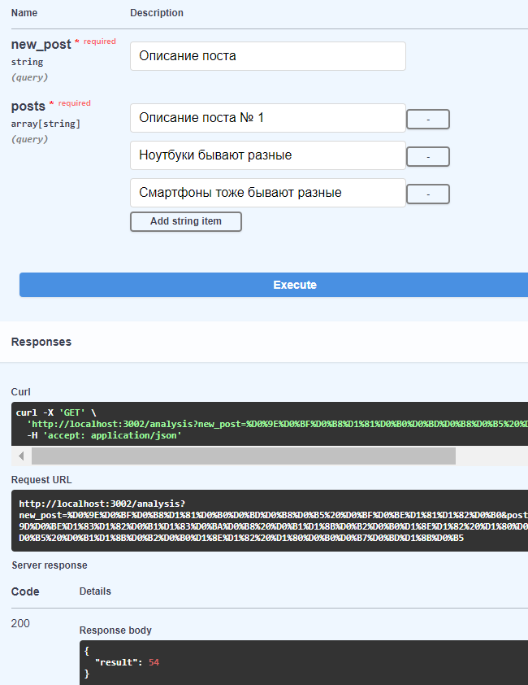
Микросервис оригинальности постов
# coding: utf-8
# импорт библиотек
from fastapi import FastAPI, Query
from difflib import SequenceMatcher
# основная точка взаимодействия для создания API.
app = FastAPI()
@app.get("/analysis")
async def analysis_description(
new_post: str = Query(),
posts: list[str] = Query()):
"""Проанализировать описание поста с
сущесвующими описаниями постов"""
final_sim = 0
count = len(posts)
for post in posts:
final_sim += SequenceMatcher(None, new_post, post).ratio()
res = round(1 - (final_sim / count), 2)
return {"result": res * 100}

Slide 21
Микросервис постов
post.js
db.js
const express = require("express"); // подключение express
const axios = require('axios');
const app = express(); // создаем объект приложения
const jsonParser = express.json(); // создаем json парсер для данных
const db = require("./db").db // база данных
const URL_SIMILARITY = "http://localhost:3002/"
// определяем обработчик для маршрута "/all" - получить все посты
app.get("/all", (req, res) => {
res.send(db); // отправляем ответ
});
// добавить пост
app.post("/add", jsonParser, (req, res) => {
let obj = req.body
let url = `${URL_SIMILARITY}analysis?`
for (let i in db) url += `posts=${db[i].description}&`
axios.get(`${url}new_post=${req.body.description}`)
.then(response => {
obj.originality = response.data.result
db.push(obj)
res.send(obj)
})
})
// начинаем прослушивать подключения на 3001 порту
app.listen(3001)
// база данных
exports.db = [
{
"name": "Пост № 1",
"description": "Описание поста № 1",
"author": "Иванов Иван",
"originality": 100
},
...
]

Slide 22
Микросервис API-шлюз
# импорт библиотек
from fastapi import FastAPI
from pydantic import BaseModel
import requests
URL_GAME = "http://localhost:3000/"
URL_POST = "http://localhost:3001/"
# основная точка взаимодействия для создания API.
app = FastAPI()
# сыграть с компьютером
@app.get("/game/play")
async def game_play(user_action: str):
res = requests.get(f"{URL_GAME}play?user_action={user_action}")
return res.json()
# получить варианты выбора игры
@app.get("/game/choice")
async def get_all_choices():
res = requests.get(f"{URL_GAME}choice")
return res.json()
...
...
# модель поста
class Post(BaseModel):
name: str
description: str
author: str
# получить все посты
@app.post("/post/add")
async def add_post(post: Post):
res = requests.post(
f"{URL_POST}add",
json=post.dict())
return res.json()

Slide 23
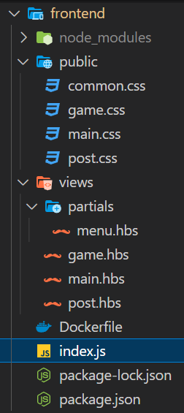
Клиентский микросервис
index.js
const express = require("express");
const axios = require('axios');
const hbs = require("hbs");
const jsonParser = express.json();
const app = express();
const URL_BACKEND = "http://localhost:3003/"
app.set("view engine", "hbs"); // движок представлений в Express
hbs.registerPartials(__dirname + "/views/partials");
app.use(express.static('.'));
app.use("/", (_, res) => {
axios.get(`${URL_BACKEND}post/all`)
.then(response => {
res.render("main.hbs", {
title: "Главная страница",
posts: response.data
});
})
.catch(error => {res.send(error)});
});
app.listen(3004);

Slide 24

Клиентский микросервис
main.hbs
<html>
<head>
...
</head>
<body>
{{> menu}}
<div class="content">
<h1>{{title}}</h1>
<div class="posts">
{{#posts}}
<div class="post card">
<h3 class="post-title">{{name}}</h3>
<p class="post-description">{{description}}</p>
<div> Автор: {{author}} </div>
<div> Оригинальность: {{originality}}% </div>
</div>
{{/posts}}
</div>
</div>
</body>
<html>

Slide 25
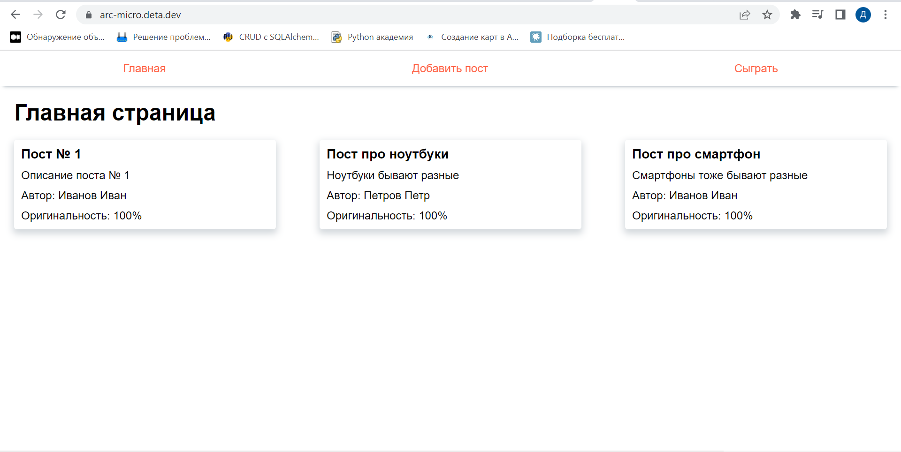

Результат

Slide 26
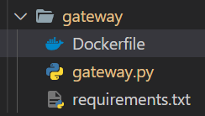
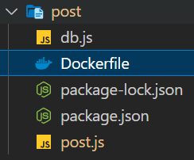
Docker
Dockerfile
Dockerfile
FROM python
WORKDIR /gateway
COPY . .
RUN python -m pip install --upgrade pip
RUN python -m pip install -r requirements.txt
CMD ["uvicorn", "gateway:app", "--host", "0.0.0.0", "--port", "3003"]
EXPOSE 3003
FROM node
WORKDIR /post
COPY . .
RUN npm i
CMD ["npm", "run", "start"]
EXPOSE 3001

Slide 27
Docker
.../app> docker network create microservice
.../gateway> docker build -t gateway . .../gateway> docker run --name gateway -p 3003:3003 gateway
.../gateway> docker network connect microservice gateway

Slide 28
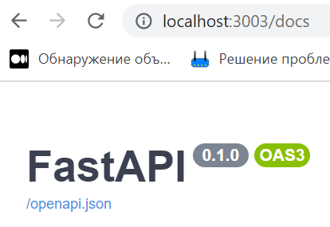
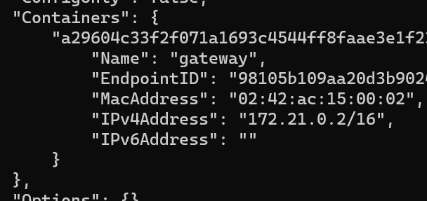
Docker
.../app> docker network inspect microservice
...
const URL_BACKEND = "http://gateway:3003/"
...

Slide 29
Docker
docker-compose.yaml
version: "3.6"
services:
game:
image: game
restart: always
networks:
- microservices
ports:
- 3000:3000
post:
image: post
restart: always
networks:
- microservices
ports:
- 3001:3001
...
networks:
microservices:
.../app> docker network create microservice
.../gateway> docker build -t gateway . .../app> docker-compose up

Slide 30
Послесловие
- Протокол gRPC
- Проблемы
Notes:
© Copyright Showeet.com – Free PowerPoint Templates

Slide 31

Фреймворк gRPC и Protocol Buffers
Документация
Валидация
Производительность
Удобство для разработчиков

Slide 32

CAP-теорема
Согласованность (Consistency)
Доступность
(Availability)
Разделяемость
(Partitioning)

